Slide 1
Desenvolvimento de Web Services com segurança sob plataforma Node.js
Especialização em Desenvolvimento de Aplicações para Dispositivos Móveis e Cloud Computing
DM124
Prof. Frederico Augusto Laranjo Silva

Slide 2

Aula 1 (28/08/2021)
DM124 – Desenvolvimento de Web Services com segurança sob a plataforma Node.js
Introdução
Ambiente de desenvolvimento
Node.js
JavaScript Básico + Assíncrono
Git, GitHub e Debug
Dependências
Segurança
Web Services e REST
Apresentação Trabalho Avaliativo da Disciplina

Slide 3


Conhecendo os alunos ☺
DM124 – Desenvolvimento de Web Services com segurança sob a plataforma Node.js
Área de formação?
Graduado no ano?
Trabalha na área?
Experiência
Maior domínio
JavaScript
Node.js
Git
Participe!

Slide 4

Ambiente de desenvolvimento
DM124 – Desenvolvimento de Web Services com segurança sob a plataforma Node.js
Node.js
Git
Microsoft Visual Studio Code
Postman
Google Chrome OU Firefox
Participe!

Slide 5

Node.js
DM124 – Desenvolvimento de Web Services com segurança sob a plataforma Node.js
Node.js é um ambiente de execução em JavaScript.
Foi desenvolvido sob a V8 JavaScript engine, da Google e também open-source.
Usada pelo Chrome, Node.js e outras aplicações é o que permite a execução standalone, sem a necessidade de um browser.

Slide 6


Node.js
DM124 – Desenvolvimento de Web Services com segurança sob a plataforma Node.js
Só clique se quiser fazer parte da comunidade!

Slide 7
Node.js
DM124 – Desenvolvimento de Web Services com segurança sob a plataforma Node.js
Para tratar múltiplas requisições e operações as linguagens de programação tradicionais:
Fazem uso de Threads, as quais executam os processos a medida que se tem threads disponíveis.
Na ausência de threads a requisição fica aguardando para ser processada.
Outra particularidade são as operações de leitura e escrita que são bloqueantes.

Slide 8
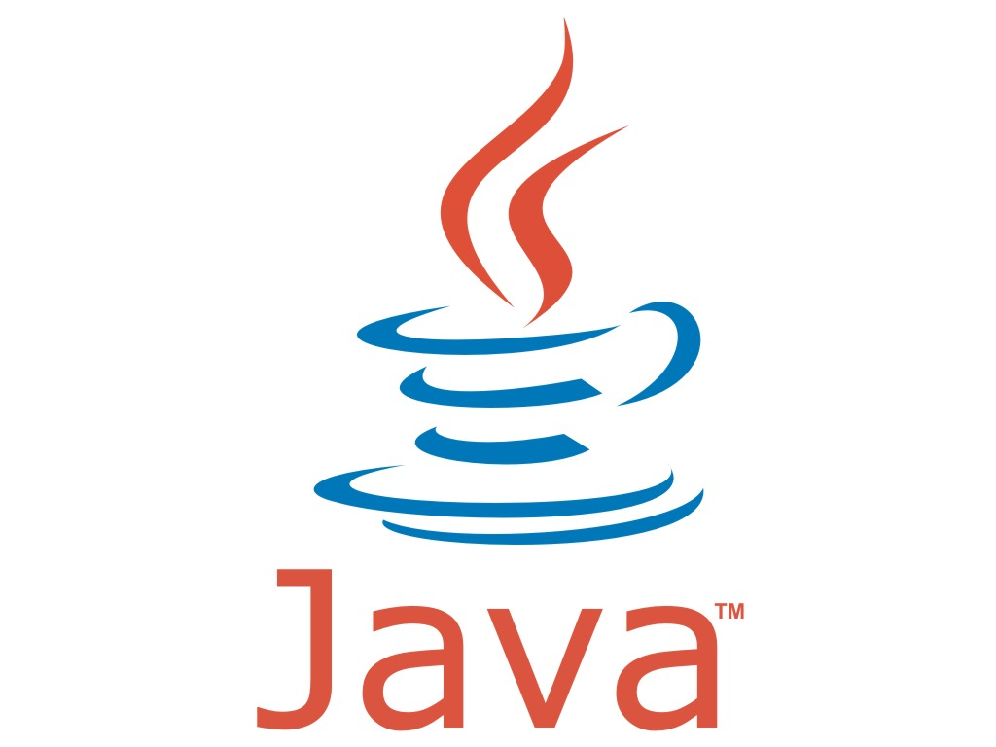
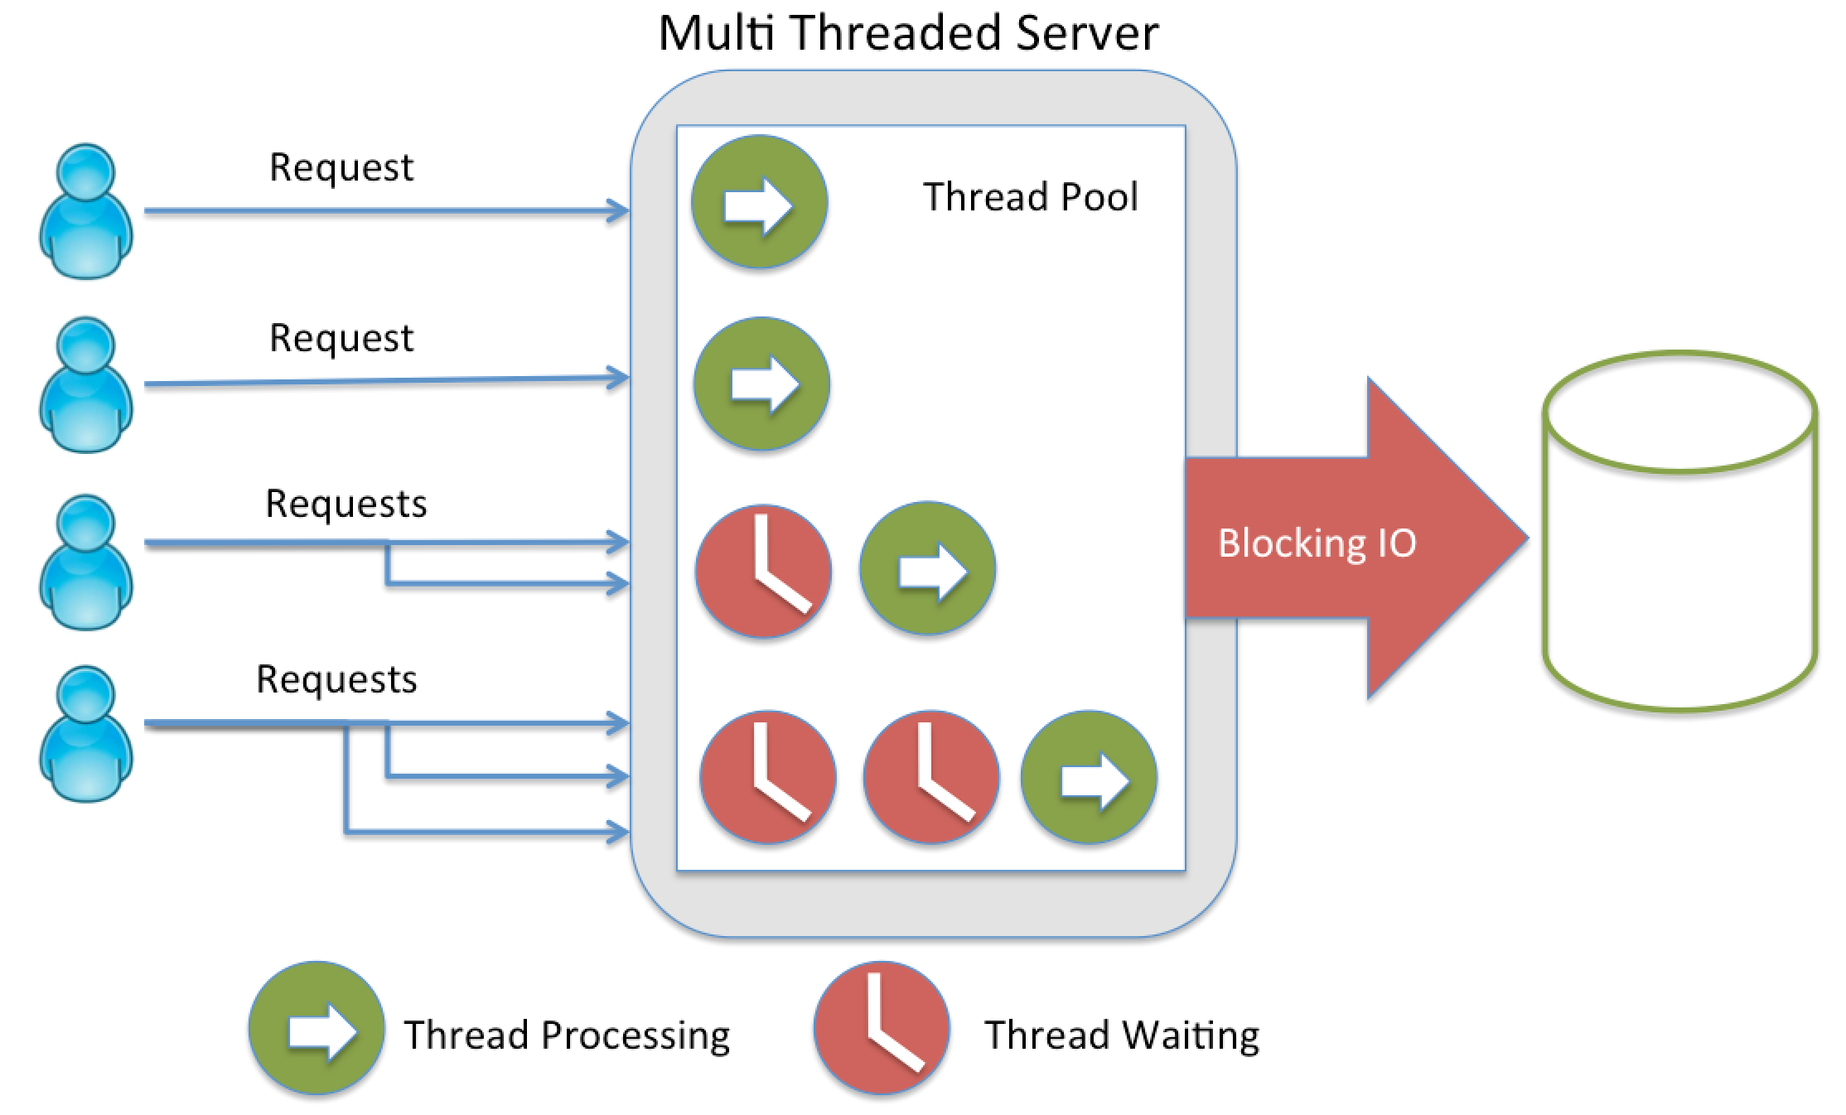


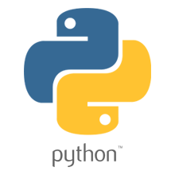

Node.js
DM124 – Desenvolvimento de Web Services com segurança sob a plataforma Node.js

Slide 9
Node.js
DM124 – Desenvolvimento de Web Services com segurança sob a plataforma Node.js
O Node.js é single-thread.
“Mas isso significa que ele vai executar uma operação e enquanto isso as demais vão ficar esperando?”
Felizmente não, ele é assíncrono e utiliza do Event Loop para tratar as requisições e devolver suas callbacks com o resultado do processamento.

Slide 10
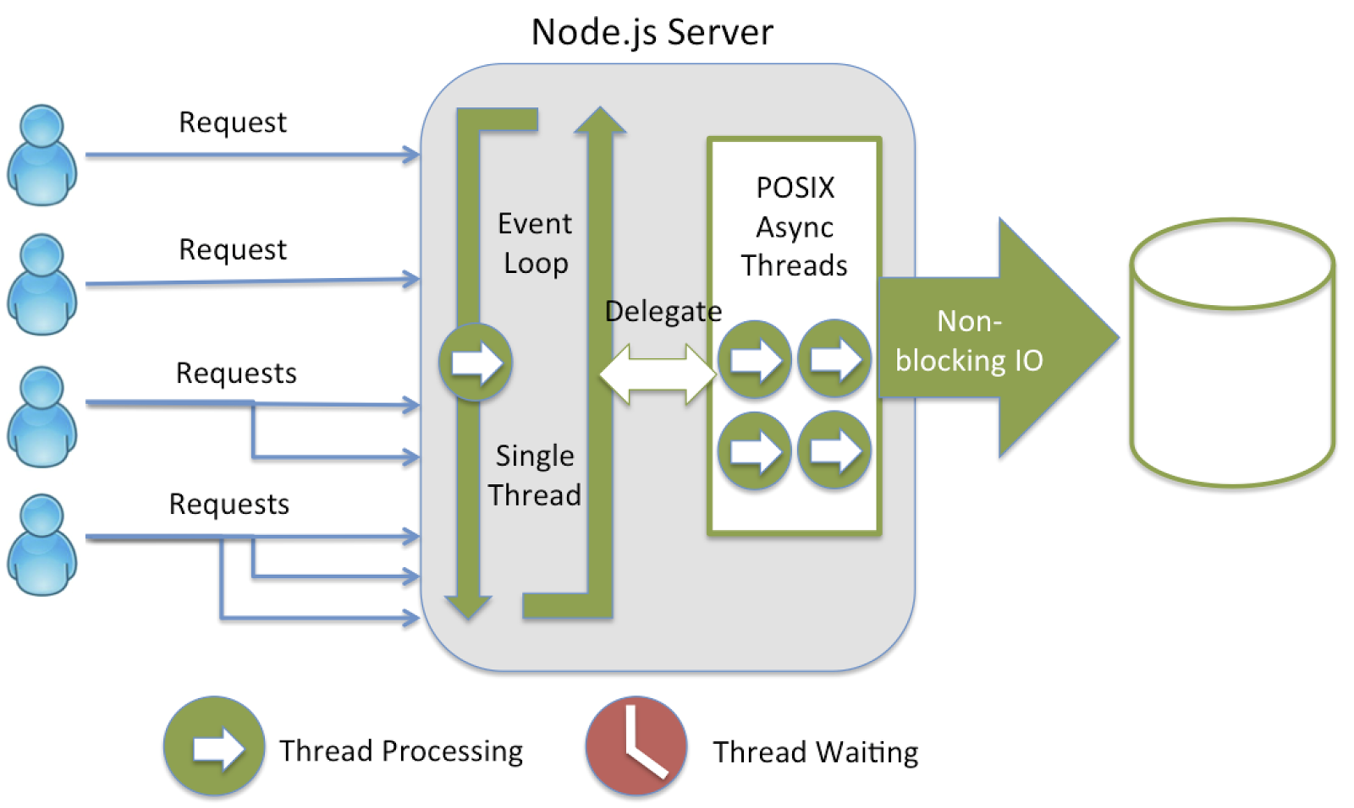
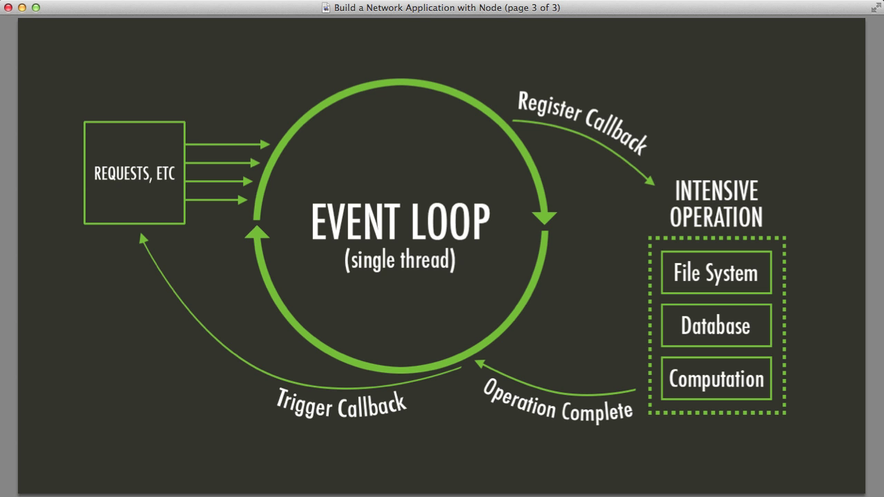
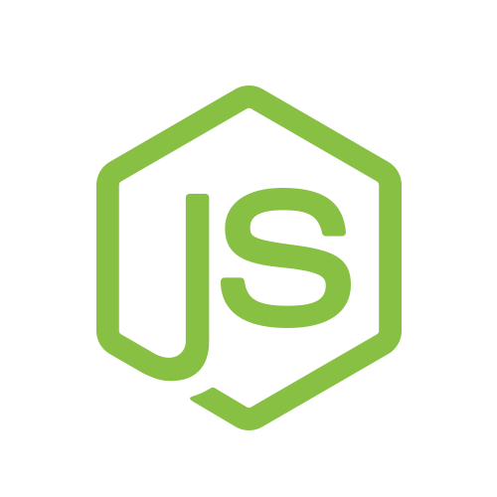
Node.js
DM124 – Desenvolvimento de Web Services com segurança sob a plataforma Node.js

Slide 11
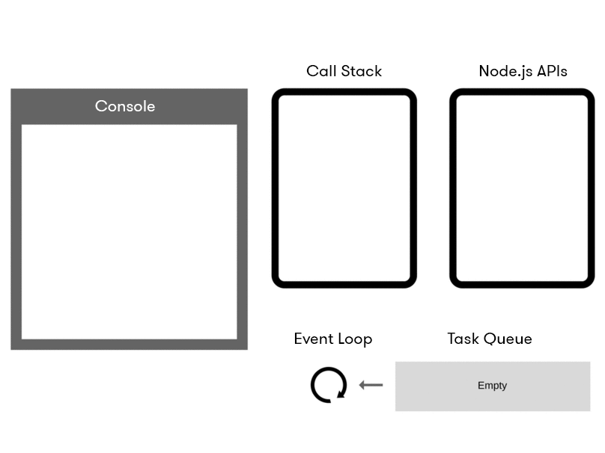
Node.js
DM124 – Desenvolvimento de Web Services com segurança sob a plataforma Node.js
console.log('Hi');
setTimeout(function cb1() {
console.log('cb1');
}, 1000);
console.log('Bye');

Slide 12
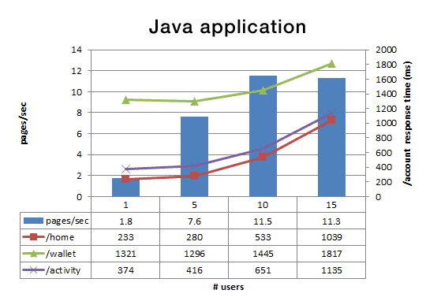
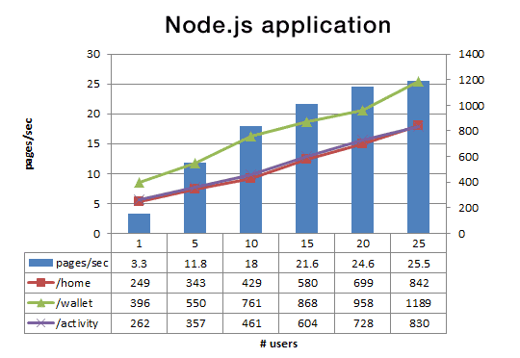
Node.js
DM124 – Desenvolvimento de Web Services com segurança sob a plataforma Node.js
Node.js at PayPal makes the page’s response be 35% faster
* Using a single core for the Node.js application compared to five cores in Java

Slide 13
Node.js
DM124 – Desenvolvimento de Web Services com segurança sob a plataforma Node.js
Onde usar:
Aplicações de rede altamente escaláveis
Uma grande escolha para arquiteturas com microserviços
Web Services (RESTful API)
Aplicações em tempo real (Real-Time Applications)
Desenvolvimento full-stack, com a mesma linguagem para o backend e frontend
Aplicações de linha de comando (CLI)

Slide 14

Node.js
DM124 – Desenvolvimento de Web Services com segurança sob a plataforma Node.js
Onde não usar:
Aplicações que demandem computação (processamento) pesado
A comunidade tem trabalhado em melhorias nesse ponto
Aplicações com bancos de dados relacionais
Should use and should not use

Slide 15
JavaScript Básico
DM124 – Desenvolvimento de Web Services com segurança sob a plataforma Node.js
Hello, world! Calm down... (Olá, mundo! Acalme-se...)
Para entender o ambiente JavaScript é necessário antes conhecer e entender alguns conceitos e acrônimos:
EcmaScript
JavaScript
TypeScript
NPM
NVM
Participe!

Slide 16
JavaScript Básico
DM124 – Desenvolvimento de Web Services com segurança sob a plataforma Node.js
Agora que já conhecemos um pouco dos conceitos podemos exercitar:
Abra o VS Code
Crie um novo arquivo e salve-o com o nome de index.js
Nele digite o seguinte código:

Slide 17
JavaScript Básico
DM124 – Desenvolvimento de Web Services com segurança sob a plataforma Node.js
Agora abra o terminal (sugiro o uso do Git Bash)
Navegue até a pasta que salvou o arquivo index.js
Qual o seu resultado ao executar o comando abaixo?
Participe!

Slide 18
JavaScript Básico
DM124 – Desenvolvimento de Web Services com segurança sob a plataforma Node.js
Agora vamos criar uma variável para armazenar algumas informações:
Participe!

Slide 19
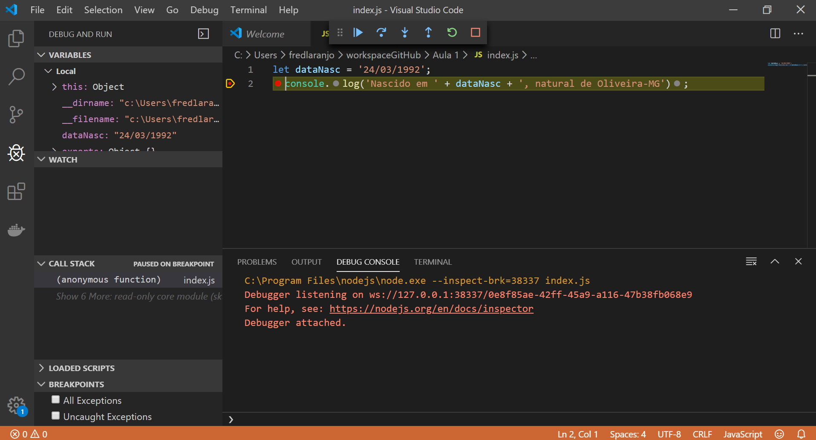
Debug
DM124 – Desenvolvimento de Web Services com segurança sob a plataforma Node.js
Depurar (Debug):

Slide 20
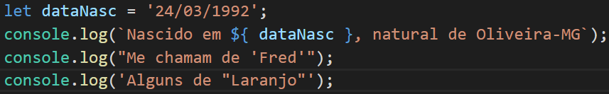
JavaScript Básico
DM124 – Desenvolvimento de Web Services com segurança sob a plataforma Node.js
Uso de parâmetros e strings/literais:
Participe!
Notes:
https://www.digitalocean.com/community/tutorials/how-to-work-with-strings-in-javascript

Slide 21
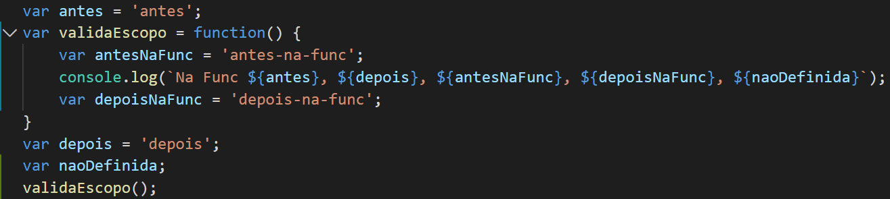
JavaScript Básico
DM124 – Desenvolvimento de Web Services com segurança sob a plataforma Node.js
O quê, quando e onde
var, let e const:
Participe!

Slide 22
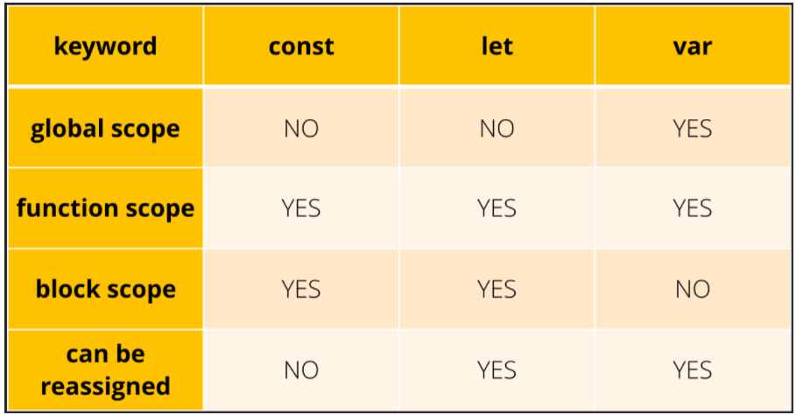
JavaScript Básico
DM124 – Desenvolvimento de Web Services com segurança sob a plataforma Node.js
Participe!
Notes:
http://www.constletvar.com/

Slide 23
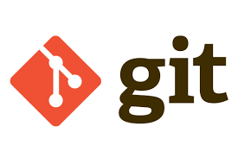
Git
DM124 – Desenvolvimento de Web Services com segurança sob a plataforma Node.js
Uma maneira de salvar, controlar versões e colaborar é através do uso do Git.
Sinta-se a vontade em salvar pontos intermediários durante a aula.
Agora é uma boa sugestão e um bom exercício para fazermos:
No terminal que estamos utilizando para execução do node ou em outro no mesmo diretório onde está o index.js iremos inicializar o controle de versão do git.
Caso seu index.js esteja em um diretório onde se mistura com outros arquivos você vai querer movê-lo para um diretório onde apenas ele esteja, é onde iremos executar os comandos a seguir

Slide 24
Git
DM124 – Desenvolvimento de Web Services com segurança sob a plataforma Node.js
Vamos entender com calma esses comandos:
git init
git status
git add index.js / git add . / git add ---all / git rm
touch README.md
git status

Slide 25
Git
DM124 – Desenvolvimento de Web Services com segurança sob a plataforma Node.js
Vamos entender com calma esses comandos:
Arquivo ~/.gitconfig
git config --global user.name ‘your name’
git config --global user.email ‘your.name@domain.com’
[alias]
hist = log –pretty=format:’%h %ad | %s%d [%an]’ –graph –date=short
git commit –m “JavaScript Basics”
git log -3 / git log –n3

Slide 26
Git
DM124 – Desenvolvimento de Web Services com segurança sob a plataforma Node.js
Vamos entender com calma esses comandos:
git commit –amend
git stash / git stash list / git stash apply / git stash pop

Slide 27
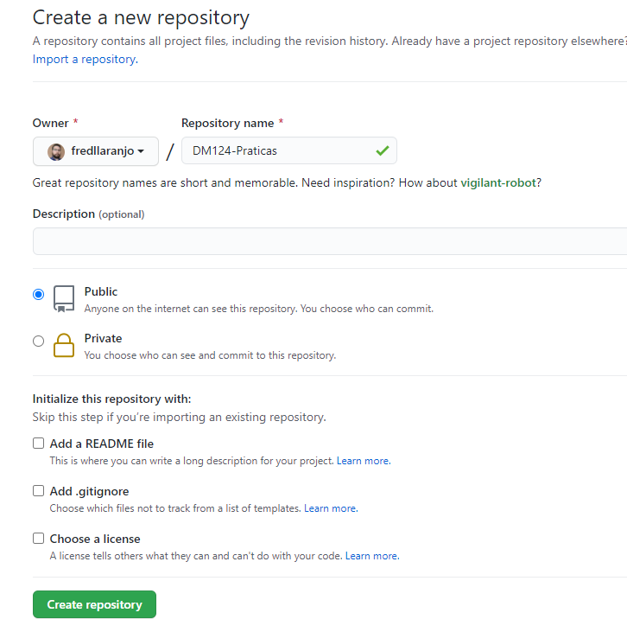
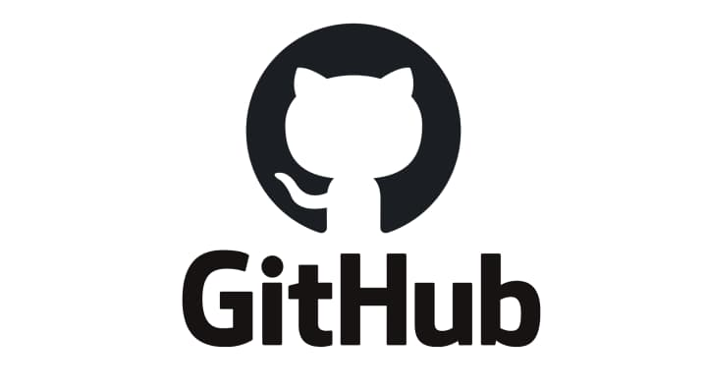
GitHub
DM124 – Desenvolvimento de Web Services com segurança sob a plataforma Node.js
Criar um novo repositório
para armazenar as práticas

Slide 28
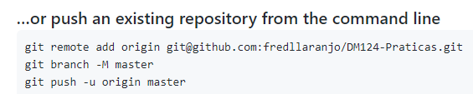
GitHub
DM124 – Desenvolvimento de Web Services com segurança sob a plataforma Node.js
Conectar o repositório local com o repositório remoto e enviar commits:

Slide 29
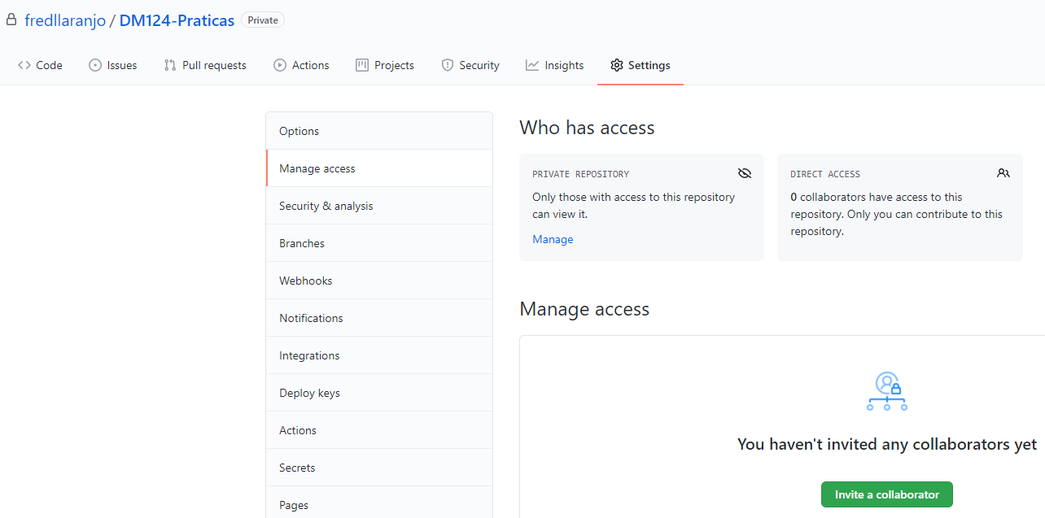
GitHub
DM124 – Desenvolvimento de Web Services com segurança sob a plataforma Node.js
Adicionar o professor (Frederico Laranjo || fredllaranjo):

Slide 30
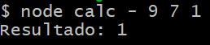
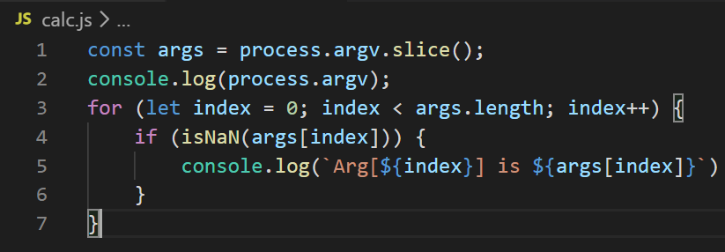
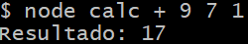
JavaScript Básico
DM124 – Desenvolvimento de Web Services com segurança sob a plataforma Node.js
Desafio: Em novo arquivo calc.js construir uma calculadora:
Deve ser capaz de realizar operações básicas: “+”, “-”
O método slice() do array/string permite que passemos o índice inicial e em outra assinatura índice inícial e final.
O método indexOf(“”) recebe uma string e devolve o índice da mesma.
Participe!

Slide 31
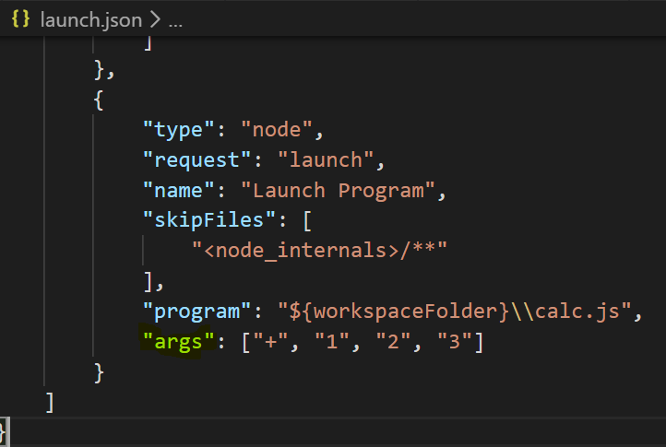
Debug
DM124 – Desenvolvimento de Web Services com segurança sob a plataforma Node.js
Depurar (Debug) – “Add Configurations” Launch com parâmetros:

Slide 32
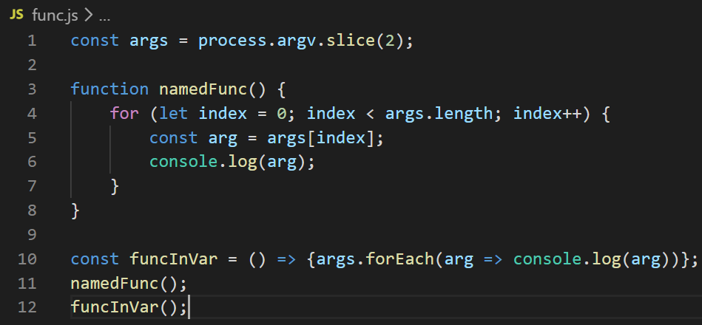
JavaScript Básico
DM124 – Desenvolvimento de Web Services com segurança sob a plataforma Node.js
Em novo arquivo func.js vamos experimentar funções:
Participe!

Slide 33
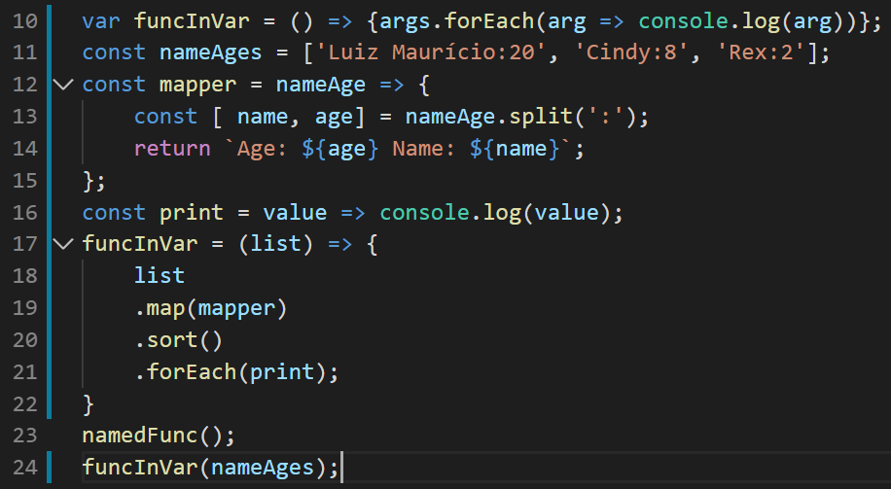
JavaScript Básico
DM124 – Desenvolvimento de Web Services com segurança sob a plataforma Node.js
Map, sort + Destructuring assignment:
Participe!
Notes:
https://www.devmedia.com.br/javascript-destructuring-assignment/41201
https://developer.mozilla.org/en-US/docs/Web/JavaScript/Reference/Operators/Destructuring_assignment#specifications

Slide 34
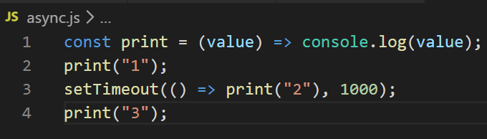
JavaScript Assíncrono
DM124 – Desenvolvimento de Web Services com segurança sob a plataforma Node.js
Em novo arquivo async.js vamos experimentar:
Participe!

Slide 35
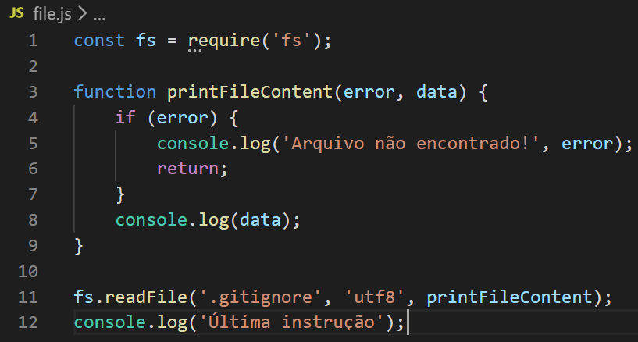
JavaScript Assíncrono
DM124 – Desenvolvimento de Web Services com segurança sob a plataforma Node.js
Em novo arquivo file.js vamos experimentar:
Participe!

Slide 36
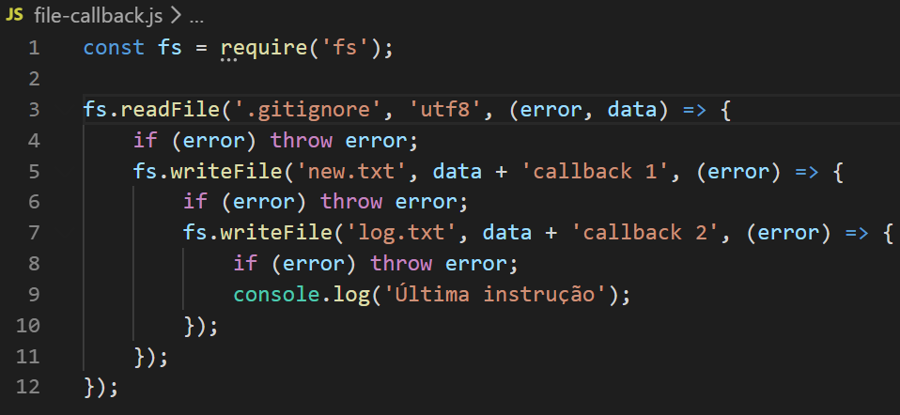
JavaScript Assíncrono
DM124 – Desenvolvimento de Web Services com segurança sob a plataforma Node.js
Em novo arquivo file-callback.js vamos experimentar:
Participe!

Slide 37
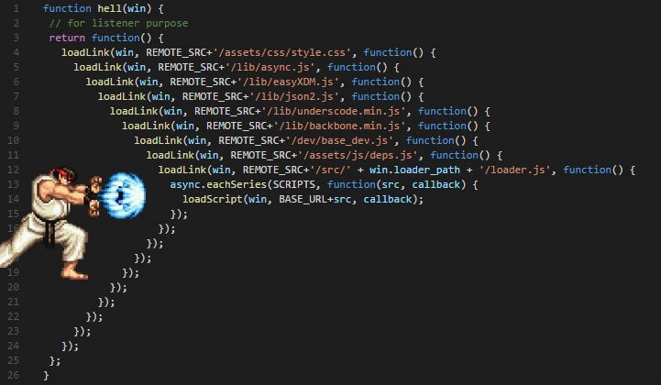
JavaScript Assíncrono
DM124 – Desenvolvimento de Web Services com segurança sob a plataforma Node.js

Slide 38
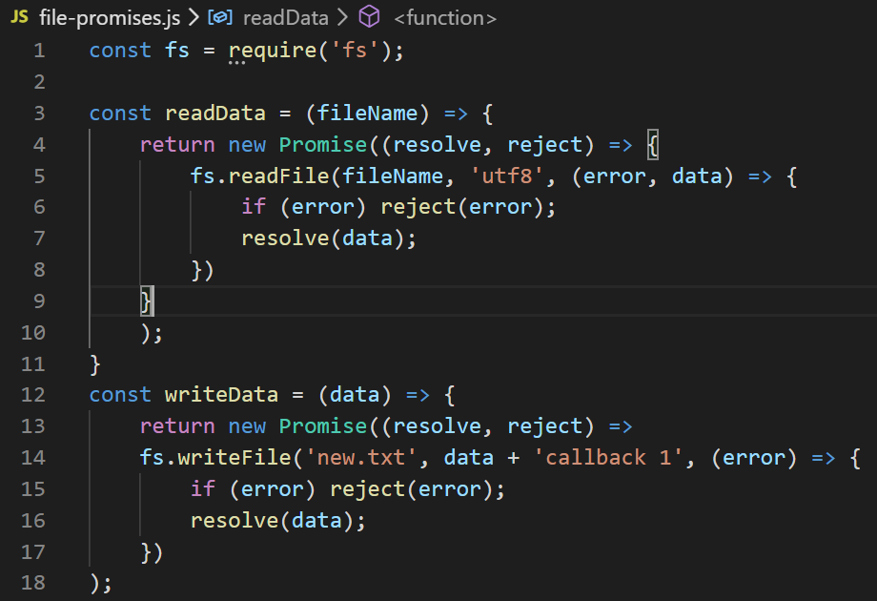
JavaScript Assíncrono
DM124 – Desenvolvimento de Web Services com segurança sob a plataforma Node.js
Em novo arquivo file-promises.js vamos experimentar:
Participe!

Slide 39
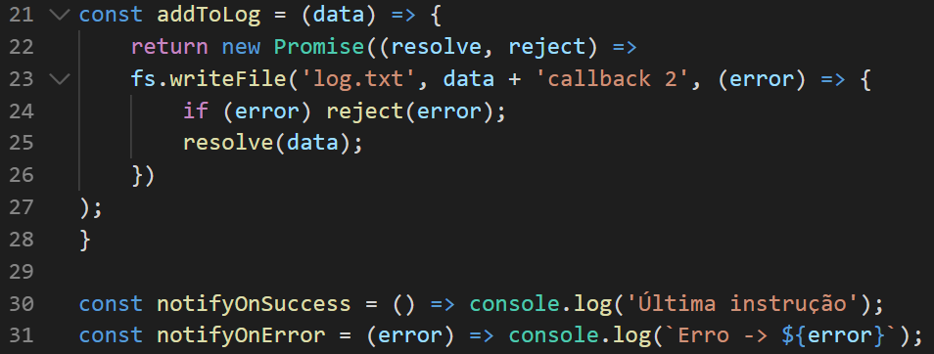
JavaScript Assíncrono
DM124 – Desenvolvimento de Web Services com segurança sob a plataforma Node.js
Mais um pouco...
Participe!

Slide 40
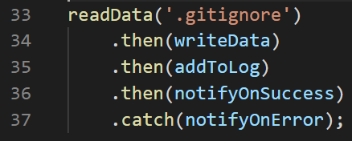
JavaScript Assíncrono
DM124 – Desenvolvimento de Web Services com segurança sob a plataforma Node.js
Parece ser muito mais código, mas é compensado no uso:
Participe!

Slide 41
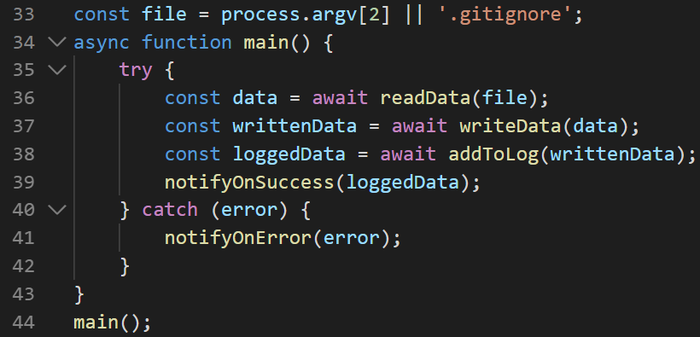
JavaScript Assíncrono
DM124 – Desenvolvimento de Web Services com segurança sob a plataforma Node.js
Outra forma de consumir é através do uso de async e await
Usando o arquivo anterior como referência vamos criar um novo file-async-await.js
Participe!

Slide 42
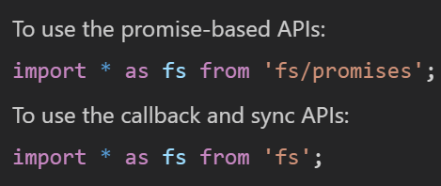
Dependências
DM124 – Desenvolvimento de Web Services com segurança sob a plataforma Node.js
CommonJS → require, module.exports, exports.foo
ES6 → import, export default, export

Slide 43
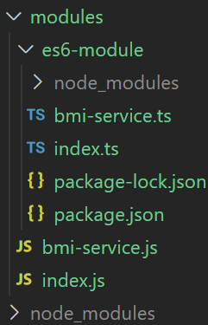
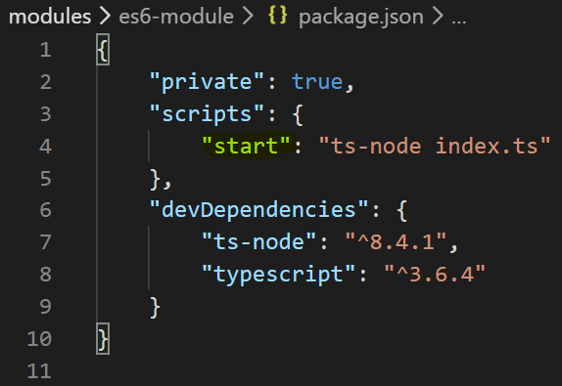
Dependências
DM124 – Desenvolvimento de Web Services com segurança sob a plataforma Node.js
Exemplo modules com ts-node (uso em produção demanda configuração)

Slide 44
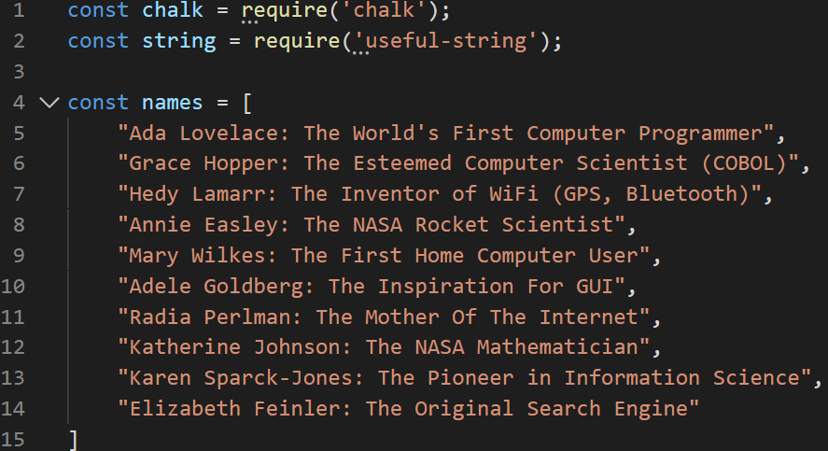
Dependências
DM124 – Desenvolvimento de Web Services com segurança sob a plataforma Node.js
Antes de nos aprofundar vamos criar outro repositório Git, você se lembra? Chamaremos de dependencies e nele criaremos o arquivo transform-string.js
Participe!
Notes:
https://www.globalapptesting.com/blog/the-women-who-changed-the-tech-world

Slide 45
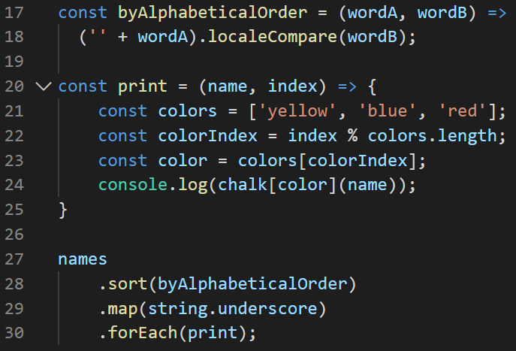
Dependências
DM124 – Desenvolvimento de Web Services com segurança sob a plataforma Node.js

Slide 46
Dependências
DM124 – Desenvolvimento de Web Services com segurança sob a plataforma Node.js
npm install chalk VS npm install chalk --save
npm init
npm view chalk versions
npm install chalk@4.1.1
npm list
^(minor) ~(patch)
npm install nodemon -g
Participe!
Notes:
https://www.whitesourcesoftware.com/free-developer-tools/blog/npm-install-specific-version/

Slide 47
Dependências
DM124 – Desenvolvimento de Web Services com segurança sob a plataforma Node.js
Desafio: utilizando essas referências implemente uma funcionalidade para que dado uma letra e um caminho de arquivo de entrada, ela retorne:
o conteúdo do arquivo
as ocorrências da letra coloridas
após o conteúdo do arquivo o total de ocorrências da palavra informada.
Crie esse nova funcionalidade em um novo arquivo dentro do diretório dependencies. Dê um nome significativo.
Participe!

Slide 48
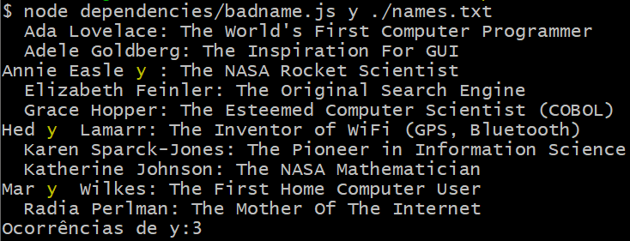
Dependências
DM124 – Desenvolvimento de Web Services com segurança sob a plataforma Node.js
String/literal possui o método substring(inicial)/substring(inicial, final)
Tente evoluir a solução depois para capturar palavras
Participe!

Slide 49
Segurança
DM124 – Desenvolvimento de Web Services com segurança sob a plataforma Node.js
Pesquisa CSO/ESG(2020) 378 desenvolvedores e profissionais de segurança: ​
430% aumento anual de ataques a projetos open-source​
79 outros 3PPs são usados em média por cada 3PP disponibilizados via npm de em média 39 diferente mantenedores​
5 principais pacotes são usados por 134mil+ outros pacotes​
50% do código é composto de open-source, mas apenas 48% das empresas investiram em medidas​

Slide 50
Segurança
DM124 – Desenvolvimento de Web Services com segurança sob a plataforma Node.js
Pontos de atenção:
3PP (Third Party Product)​
FOSS (Free Open-Source Software)​
Docker images​
Proteções:​
Análise de versões específicas​
Repositório de versões estáveis / checksum​
Testes de Integração
https://github.com/nodejs/node/issues
https://nodejs.org/en/security/

Slide 51
Web Services
DM124 – Desenvolvimento de Web Services com segurança sob a plataforma Node.js
Desde 1969 a comunicação entre computadores é realidade, mas utilizando protocolos como Telnet, FTP, HTTP. Mais tarde CORBA, RMI(RPC Sun) e DCOM (Microsoft). Tudo muito difícil de integrar.
W3C, IETF e Roy Fielding trabalhavam nos padrões URI, HTTP, HTML.
No início dos anos 2000 surgem sob o HTTP
SOAP (Simple Object Access Protocol) e WSDL (Web Service Definition Language), baseados em XML
REST (REpresentational State Transfer), estilo arquitetural
Notes:
https://en.wikipedia.org/wiki/W3C (Word Wide Web Consortium)
https://en.wikipedia.org/wiki/IETF (Internet Engineering Task Force)
CORBA (Common Object Request Broker Architecture)
DCOM (Distributed COM)
XML (eXtensible Markup Language)

Slide 52
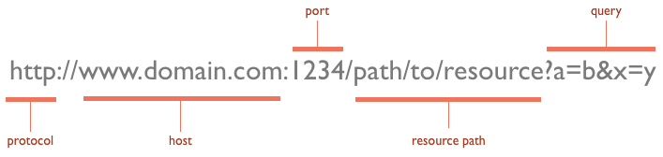
Web Services
DM124 – Desenvolvimento de Web Services com segurança sob a plataforma Node.js
URI (Uniform Resource Identifier)
Notes:
http://code.tutsplus.com/tutorials/http-the-protocol-every-web-developer-must-know-part-1--net-31177

Slide 53
Web Services
DM124 – Desenvolvimento de Web Services com segurança sob a plataforma Node.js
HTTP (Hypertext Transfer Protocol)
Request method | RFC | Request payload body | Response payload body | Safe | Idempotent | Cacheable
GET | RFC 7231 | Optional | Yes | Yes | Yes | Yes
HEAD | RFC 7231 | Optional | No | Yes | Yes | Yes
POST | RFC 7231 | Yes | Yes | No | No | Yes
PUT | RFC 7231 | Yes | Yes | No | Yes | No
DELETE | RFC 7231 | Optional | Yes | No | Yes | No
CONNECT | RFC 7231 | Optional | Yes | No | No | No
OPTIONS | RFC 7231 | Optional | Yes | Yes | Yes | No
TRACE | RFC 7231 | No | Yes | Yes | Yes | No
PATCH | RFC 5789 | Yes | Yes | No | No | No
Notes:
http://code.tutsplus.com/tutorials/http-the-protocol-every-web-developer-must-know-part-1--net-31177
Transmission Control Protocol (TCP)

Slide 54
Web Services
DM124 – Desenvolvimento de Web Services com segurança sob a plataforma Node.js
HTTP response status codes
Informational responses (100–199)
Successful responses (200–299)
Redirects (300–399)
Client errors (400–499)
Server errors (500–599)
Notes:
https://developer.mozilla.org/en-US/docs/Web/HTTP/Status
https://http.cat/
https://httpstatusdogs.com/

Slide 55
Web Services - REST
DM124 – Desenvolvimento de Web Services com segurança sob a plataforma Node.js
Principais métodos/verbos
GET – Retorna uma representação do recurso especificado
POST – Usado para submeter uma entidade para um recurso especificado
PUT – Substitui todas as representações do recurso especificado com os dados da requisição
DELETE – Apaga o recurso especificado
PATCH – Aplica modificações parciais ao recurso especificado
Notes:
https://developer.mozilla.org/en-US/docs/Web/HTTP/Methods
https://martinfowler.com/articles/richardsonMaturityModel.html

Slide 56
Web Services - RESTful API
DM124 – Desenvolvimento de Web Services com segurança sob a plataforma Node.js
REST: conjunto de princípios de arquitetura
RESTful: capacidade de determinado sistema aplicar os princípios de REST.
Uniform Interface
Stateless
Cacheable
Client-server
Layered system
(Code on Demand)
Notes:
https://www.geeksforgeeks.org/rest-api-architectural-constraints/
https://www.youtube.com/watch?v=7Cbd8WBGrq4&feature=emb_imp_woyt
https://blog.geekhunter.com.br/sua-api-nao-e-restful-entenda-por-que/
https://restfulapi.net/
API (Application Programming Interface)

Slide 57
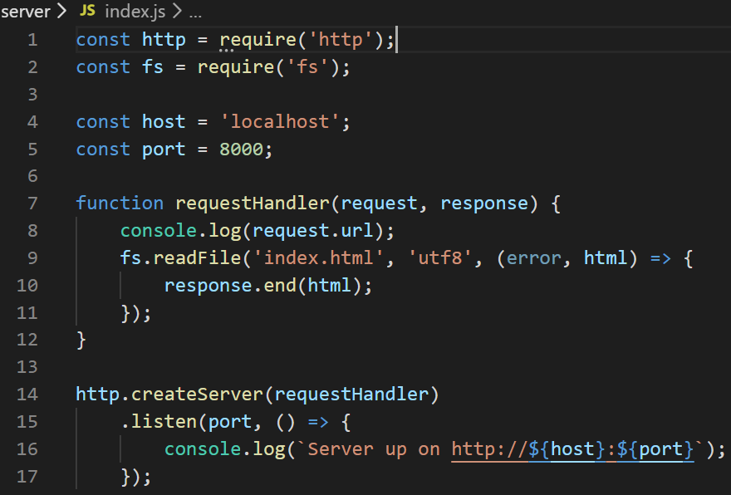
Web Services – HTTP Server
DM124 – Desenvolvimento de Web Services com segurança sob a plataforma Node.js
Vamos criar outro repositório Git. Chamaremos de server e nele criaremos o arquivo index.js
Participe!

Slide 58
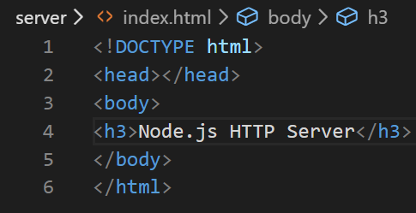
Web Services – HTTP Server
DM124 – Desenvolvimento de Web Services com segurança sob a plataforma Node.js
No mesmo diretório criaremos um arquivo index.html
Participe!

Slide 59
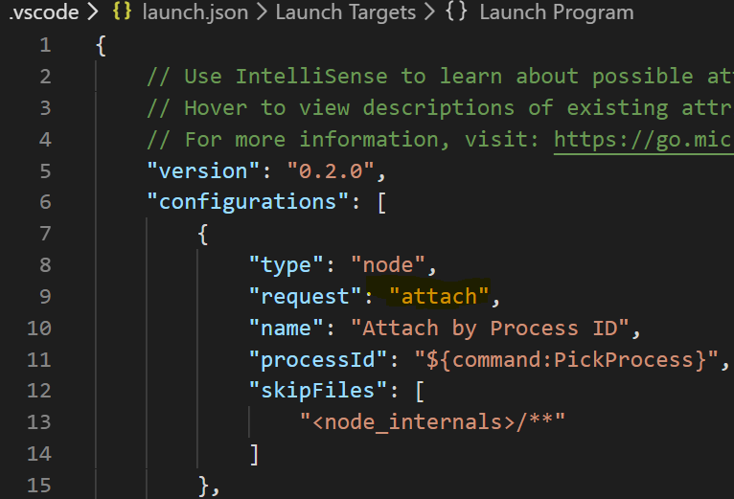
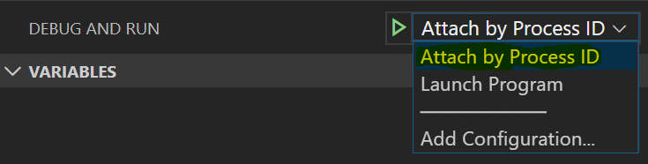
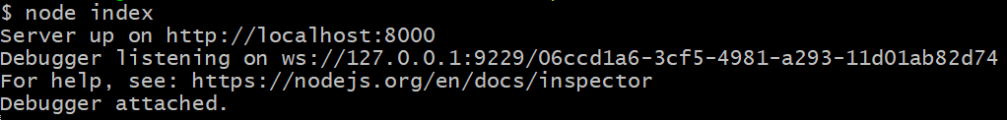
Debug
DM124 – Desenvolvimento de Web Services com segurança sob a plataforma Node.js
Depurar (Debug) – “Add Configurations” Attach:

Slide 60
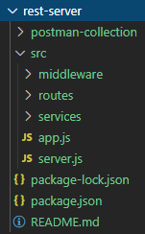
Web Services – RESTful Server
DM124 – Desenvolvimento de Web Services com segurança sob a plataforma Node.js
Vamos criar o último repositório Git(dessa aula).
Chamaremos de rest-server e a partir da solução existente analisaremos os componentes
Participe!

Slide 61
Web Services – RESTful Server
DM124 – Desenvolvimento de Web Services com segurança sob a plataforma Node.js
src diretório “source” onde os códigos da aplicação estão armazenados
middleware diretório onde o comportamentos entre o serviços e o servidor são armazenados
routes diretório onde o mapeamento de rotas está definido
services diretório onde os serviços e as regras de negócio estão definidas (novas camadas podem ser criadas)

Slide 62
Web Services – RESTful Server
DM124 – Desenvolvimento de Web Services com segurança sob a plataforma Node.js
app.js configuração da instância do express
server.js ponto de entrada do servidor http e da aplicação

Slide 63
Web Services – RESTful Server
DM124 – Desenvolvimento de Web Services com segurança sob a plataforma Node.js
README.md onde instruções, informações relevantes e direitos autorais são armazenadas
package.json definição de dependências do projeto, scripts
package-lock.json definição de dependências do projeto, scripts

Slide 64
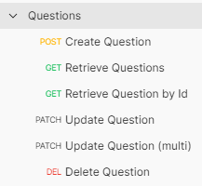
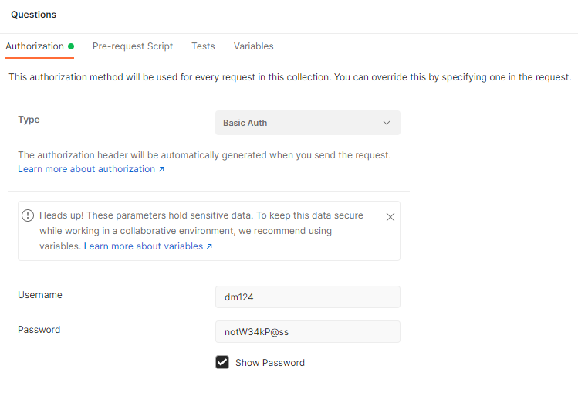
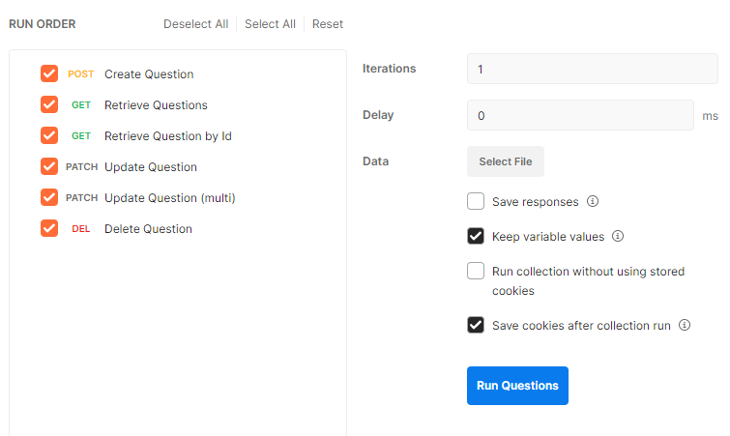
Web Services – RESTful Server
DM124 – Desenvolvimento de Web Services com segurança sob a plataforma Node.js
postman-collection diretório com coleção de requisições para o Postman

Slide 65
Web Services – RESTful Server
DM124 – Desenvolvimento de Web Services com segurança sob a plataforma Node.js
Desafio: Utilizando essas referências, migre o comportamento de uma das soluções anteriores, incorporando em serviços REST.
Crie essa nova funcionalidade em um novo repositório e adicione o professor como colaborador.
Participe!

Slide 66

Trabalho Avaliativo da Disciplina
DM124 – Desenvolvimento de Web Services com segurança sob a plataforma Node.js

Slide 67

Perguntas?
DM124 – Desenvolvimento de Web Services com segurança sob a plataforma Node.js

Slide 68

DM124 – Desenvolvimento de Web Services com segurança sob a plataforma Node.js
Frederico Augusto Laranjo Silva
Bacharel em Sistemas de Informação pela FAI (2013), Especialista em Desenvolvimento de Aplicações para Dispositivos Móveis e Cloud Computing pelo Inatel (2018)
Especialista em Sistemas III (Sênior) | Design/Tech/Team Leader | Scrum Master/Product Owner
fredlaranjo@inatel.br / fredllaranjo@gmail.com
(35) 9 8424-0461
in/fredllaranjo

